Slide 1

ShardingSphere 联邦查询 引擎演进与实战
端正强
duanzhengqiang@apache.org

Slide 2

目录
ShardingSphere 简介
ShardingSphere 联邦查询引擎入门
联邦查询引擎适配 openGauss
联邦查询引擎实战

Slide 3
ShardingSphere 简介

Slide 4
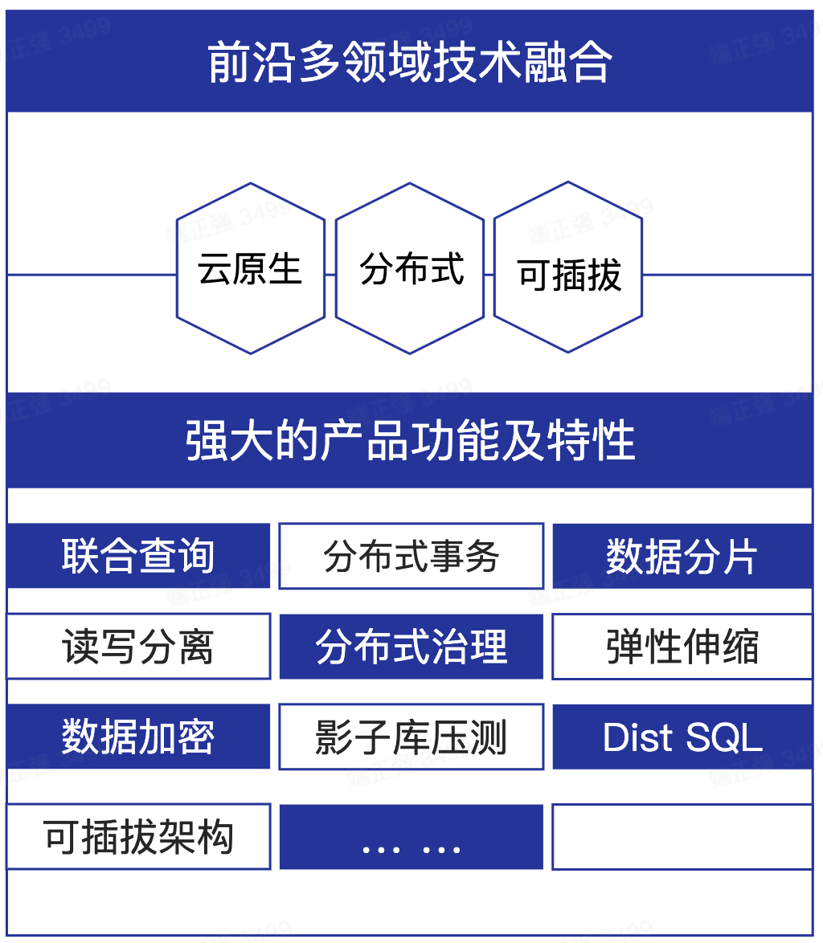

ShardingSphere 简介
ShardingSphere 是一款开源的「数据服务能力增强引擎」
提供 数据分片、分布式事务、数据安全 等能力。
ShardingSphere 遵循 Database Plus 理念
旨在构建「异构数据库」上层的「服务标准」和「生态」。

Slide 5
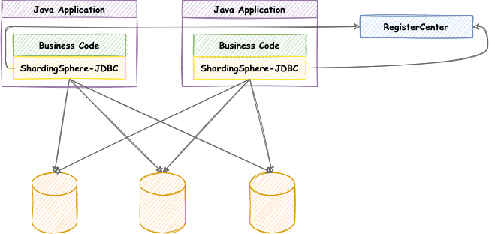
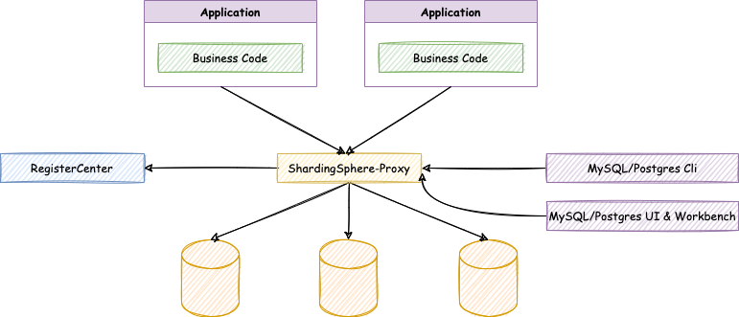
ShardingSphere 接入端
ShardingSphere 由 JDBC 和 Proxy 2 个接入端组成，既支持「独立部署」，也可「混合部署」；
JDBC 和 Proxy 接入端均提供「标准化的增量功能」：可适用于 Java 同构、异构语言 等各种应用场景；

Slide 6
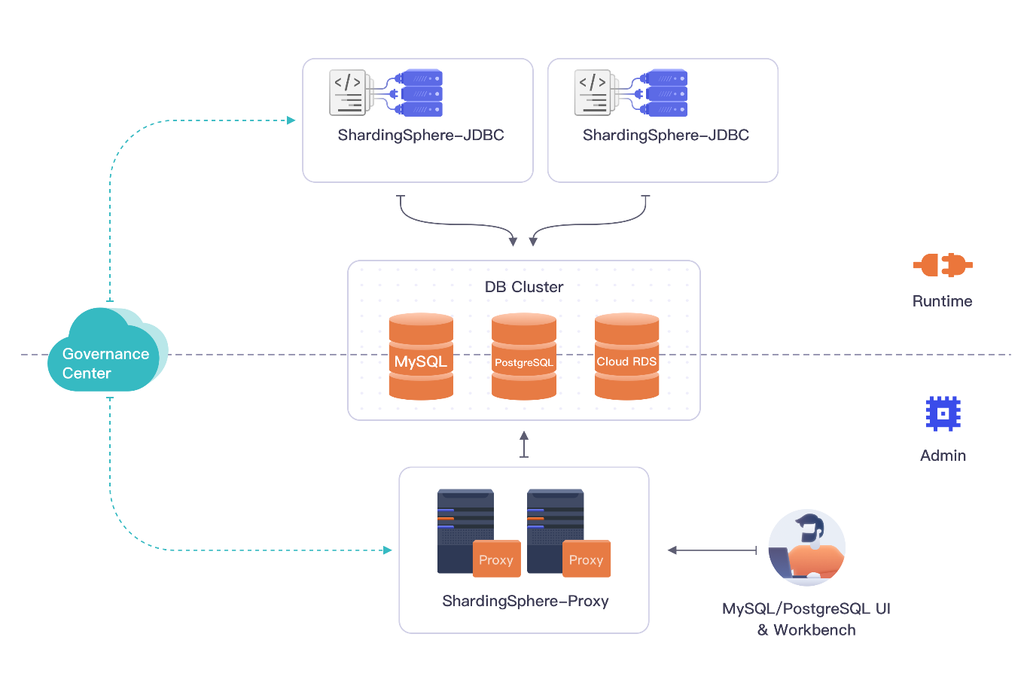
ShardingSphere 混合部署
ShardingSphere- JDBC 采用无中心化架构，与应用程序共享资源，适用于 Java 开发的高性能的「轻量级 OLTP 应用」
ShardingSphere-Proxy 提供静态入口以及异构语言的支持，独立于应用程序部署。适用于 OLAP 应用以及对「分片数据库」进行 管理和运维 的场景。

Slide 7

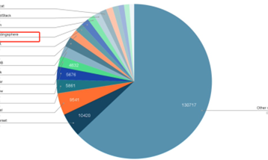

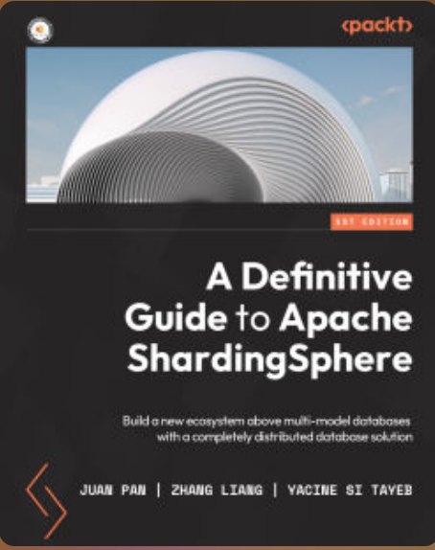
ShardingSphere 社区
Projects by Number of Commits, 2021
全球最顶级的开源软件基金会
管理超过两亿行代码
成功孵化 300+ 顶级开源项目
基金会认可
Apache 软件基金会顶级项目
17,000+ Stars
13,000+ Pull Requests
社区活跃度
2021 年度 Apache 基金会年度报告代码提交量位列前十
学术界认可
数据库顶会 ICDE 2022 发表论文《A Holistic and Pluggable Platform for Data Sharding》
6,000+ Forks
400+ Contributors
出版《Apache ShardingSphere 的权威指南》，有力阐述了如何在多模型数据库之上构建开放生态

Slide 8
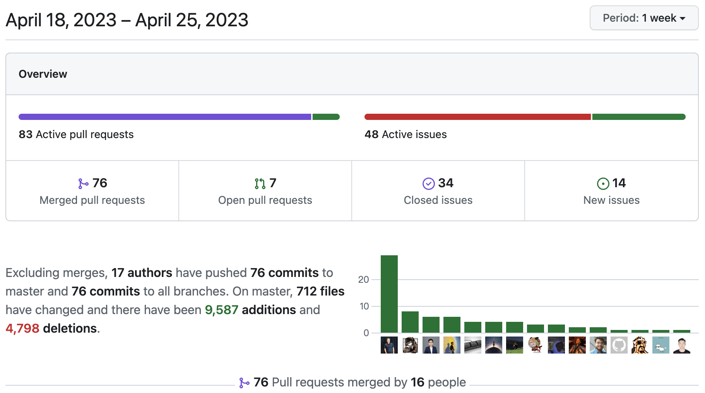
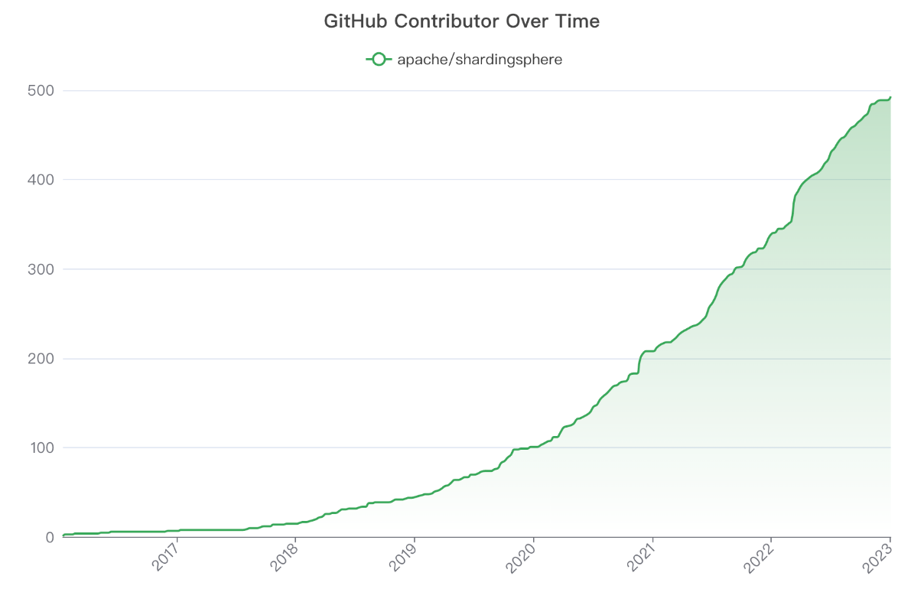
ShardingSphere 社区
社区优于代码
尊重和信任合作伙伴
保持友好和开放
测试自动化
创建自动渠道
公开和远程的工作方式

Slide 9
ShardingSphere 联邦查询引擎入门

Slide 10
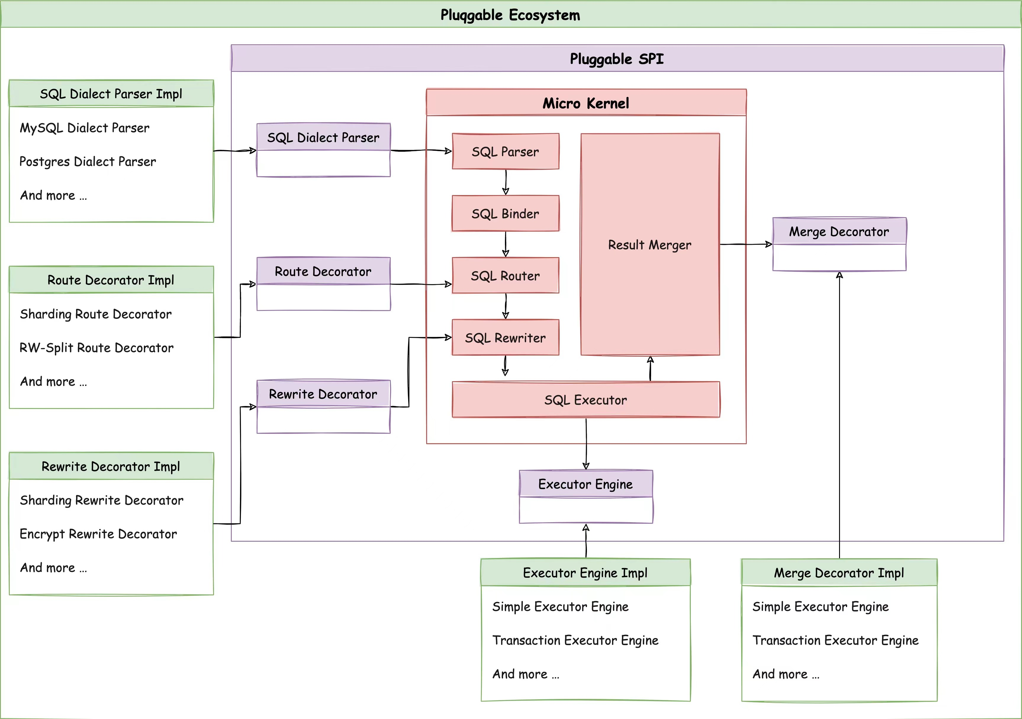
为什么需要联邦查询引擎
ShardingSphere 内核采用的是计算下推模型，通过 SQL 解析、SQL 路由、SQL 改写、SQL 执行和 SQL 归并几个阶段；
计算下推模型只能支持完美 Sharding 场景下的 SQL 执行，对于跨库 JOIN、子查询、复杂聚合查询等语句无法支持；
用户业务查询 SQL 复杂多变，通过业务 SQL 改造接入 ShardingSphere 成本较大；

Slide 11
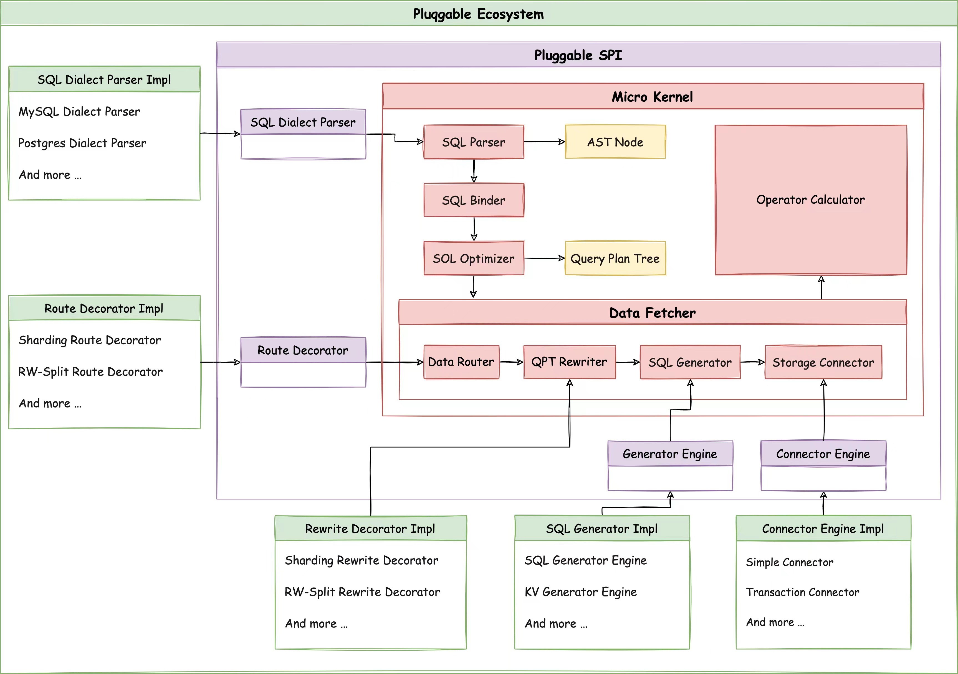
联邦查询引擎原理
SQL Optimizer：对跨库的关联查询及子查询进行 RBO 和 CBO 优化，得到最优执行计划；
Data Fetcher：根据最优执行计划生成的 SQL 从存储节点获取数据，Data Fetcher 内部包含了对生成 SQL 的路由、改写和执行；
Operator Calculator：根据最优执行计划以及从存储节点获取的数据进行算子计算，得到最终查询结果。

Slide 12
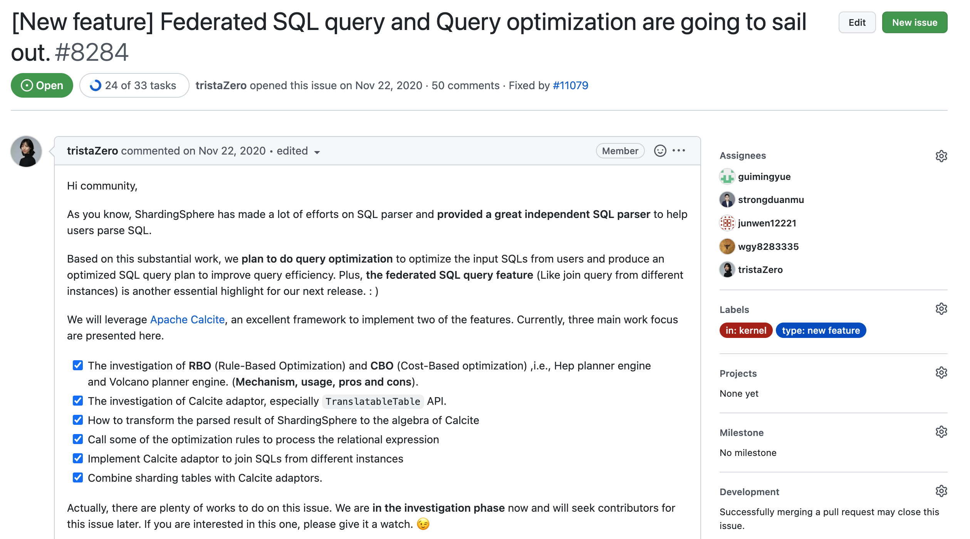
联邦查询引擎第一版

Slide 13
联邦查询引擎第一版
实现思路：
使用 Calcite JDBC 实现基础联邦查询，支持跨库查询、子查询、聚合查询等复杂 SQL；
使用真实元数据注册到 Calcite，Calcite 需要提前路由、改写为真实 SQL 再交由联邦查询引擎处理；
SQL 生成器根据 ProjectableFilterableTable 接口参数生成 SQL 并执行；
通过归并引擎将真实结果集归并为逻辑结果集返回给用户。
存在的问题：
默认使用 Calcite 内置优化规则，没有集成优化模块 ShardingSphereOptimizer；
存在着两次解析问题（Calcite 解析和 ShardingSphere 解析）；
下推 SQL 生成后全路由，会导致在所有真实表中执行查询，当真实表数量非常多时，会导致查询效率降低；
两套元数据，维护成本高；

Slide 14
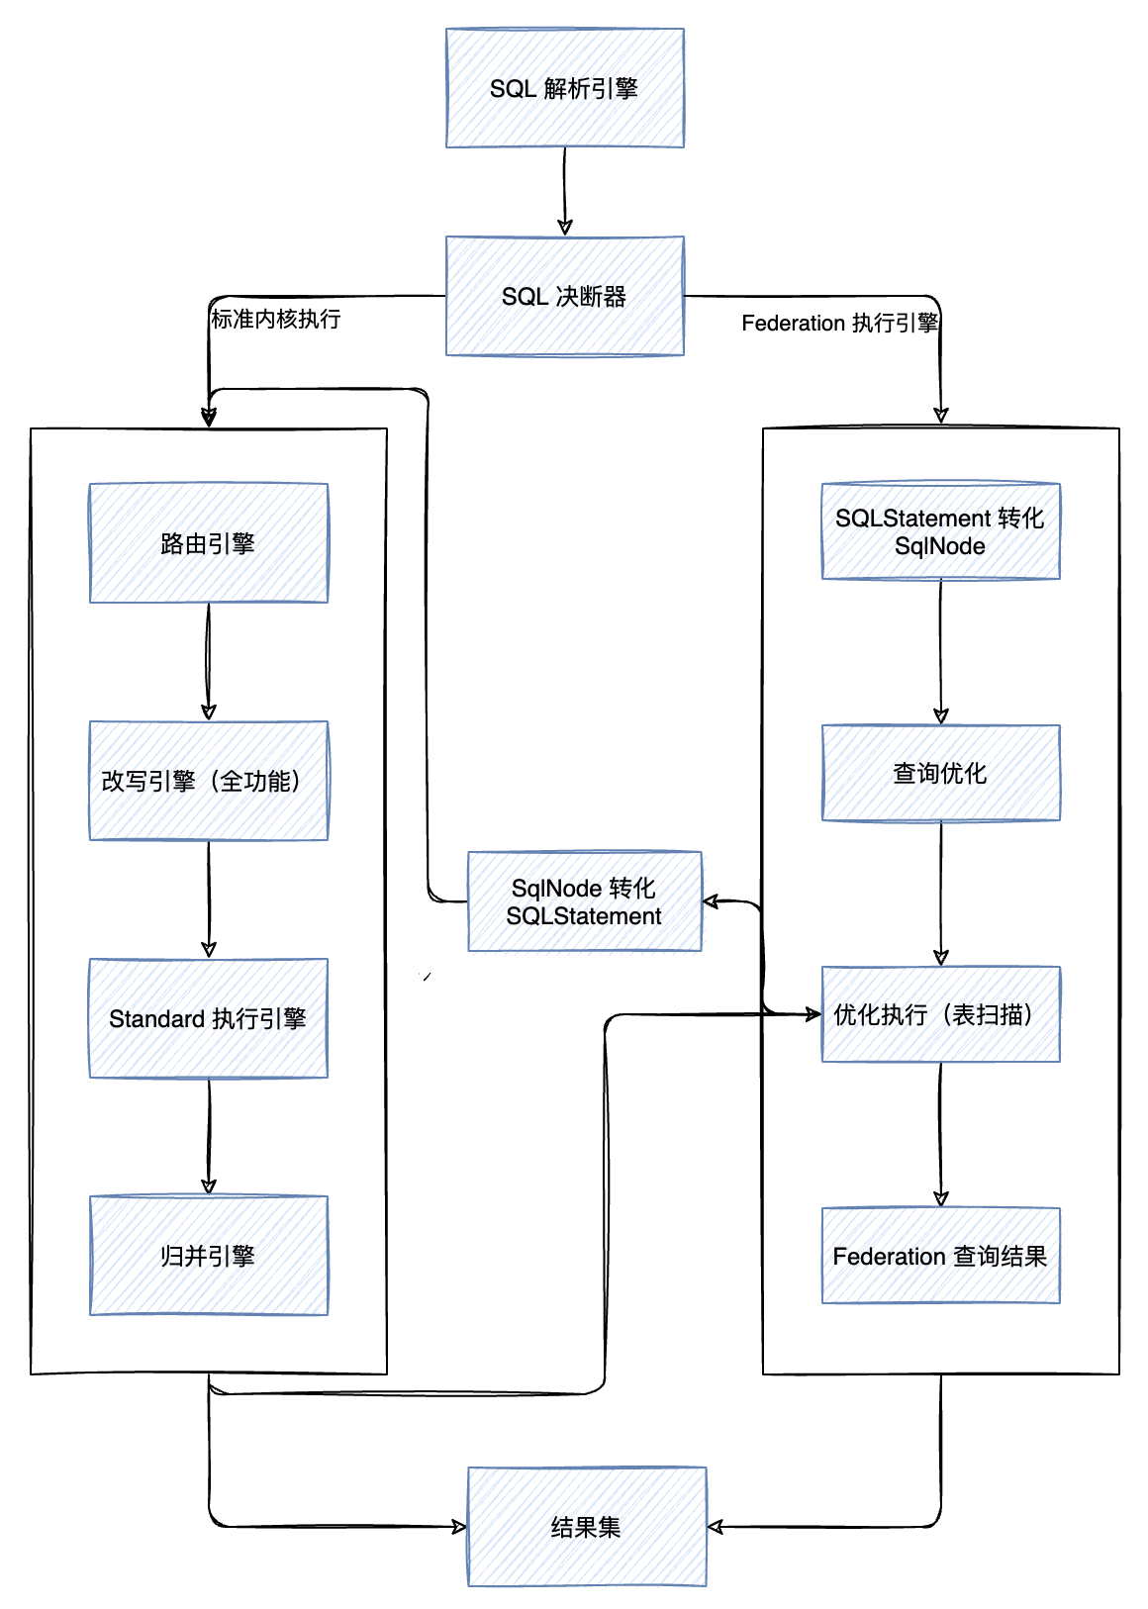
联邦查询引擎第二版
实现思路：
参考 Calcite JDBC，自行实现联邦查询引擎执行流程：
ShardingSphere SQL 解析；
SQLStatement 转换 SqlNode；
SqlNode 转换 RelNode 并校验；
基于优化规则进行逻辑优化；
基于统计信息，代价模型进行物理优化（未实现）；
物理计划执行（未实现自定义算子）；
统一内核逻辑元数据和真实元数据，使用逻辑元数据注册到 Calcite，逻辑 SQL 通过决断器后交由 Calcite 执行；
基于优化之后的物理计划生成 SQL。
存在的问题：
存在 SQLStatement 和 SqlNode 的相互转换，影响效率和兼容性；
缺乏统计信息和代价模型，暂不支持物理优化；
物理计划的执行依赖 Calcite 内置的 EnumerableRel 算子，性能一般且无法灵活控制；
缺乏内存保护机制，需要避免加载数据过多导致 OOM；

Slide 15
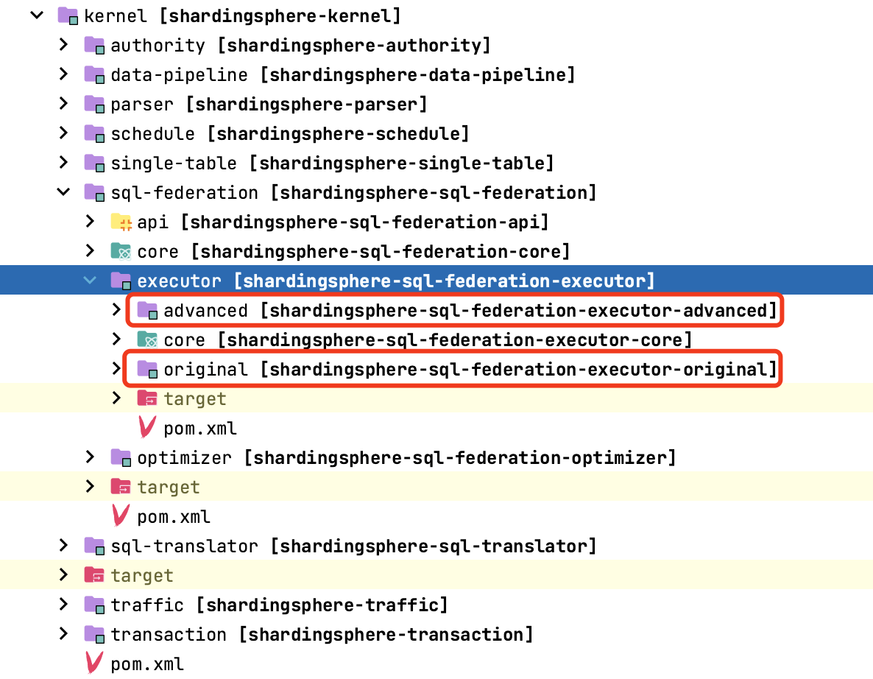
联邦查询引擎第二版
联邦查询引擎改造：
SQL Federation 由 infra 模块抽取到 kernel 模块，作为内置的功能；
ShardingSphere 元数据和联邦查询引擎完全解耦；
通过 SQLFederationExecutor SPI 接口，将 Calcite JDBC 实现和自定义实现进行隔离，用户通过 sql-federation-type: ADVANCED 配置使用；
联邦查询引擎功能增强：
跨库关联查询，包括：INNER JOIN、 CROSS JOIN、 LEFT JOIN、 RIGHT JOIN、 FULL JOIN 和 NATURAL [XXX] JOIN；
子查询，包括： Projection 子查询， From 子查询和 Where 子查询；
支持任意组合的 MAX、MIN、SUM、AVG 和 COUNT 聚合函数；
支持 UNION/INTERSECT/EXCEPT/MINUS 查询；
支持逻辑视图查询；

Slide 16
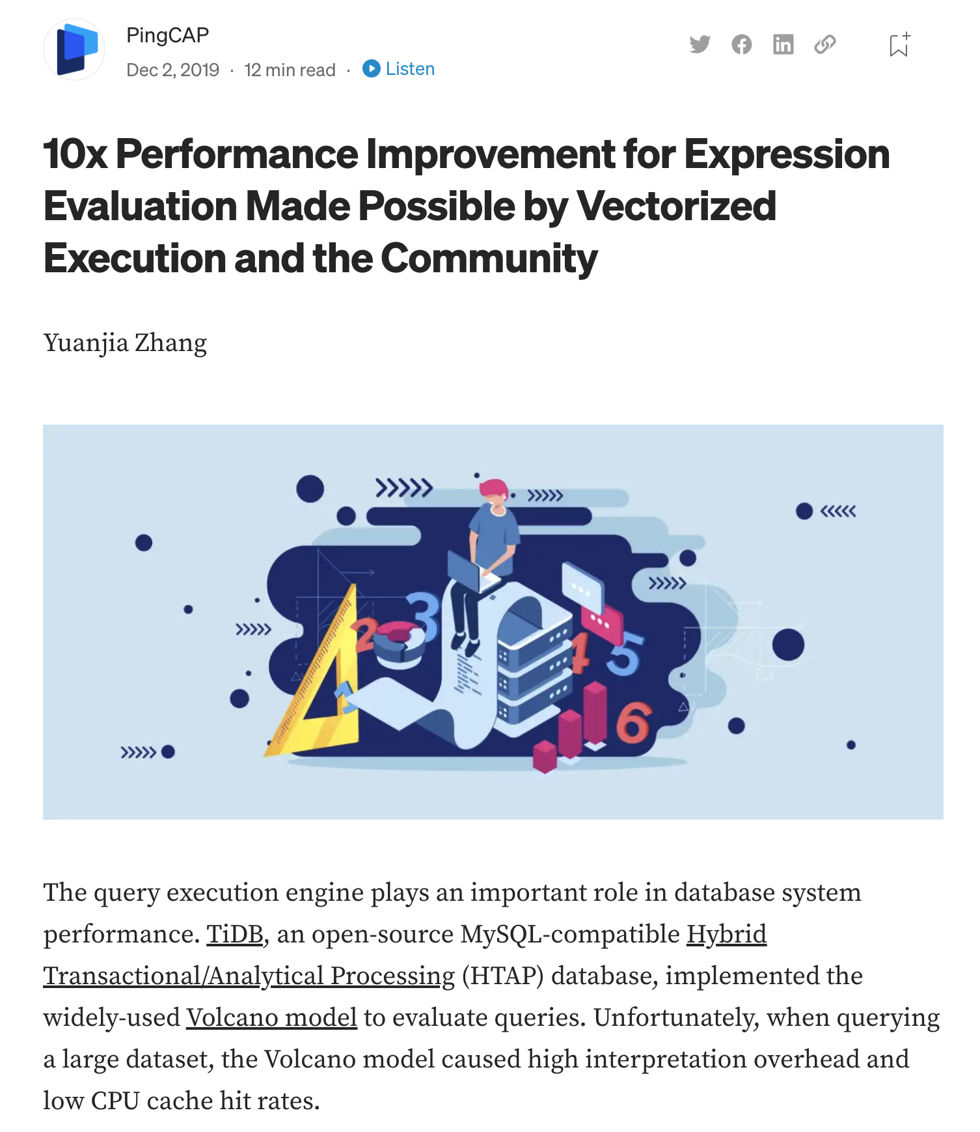
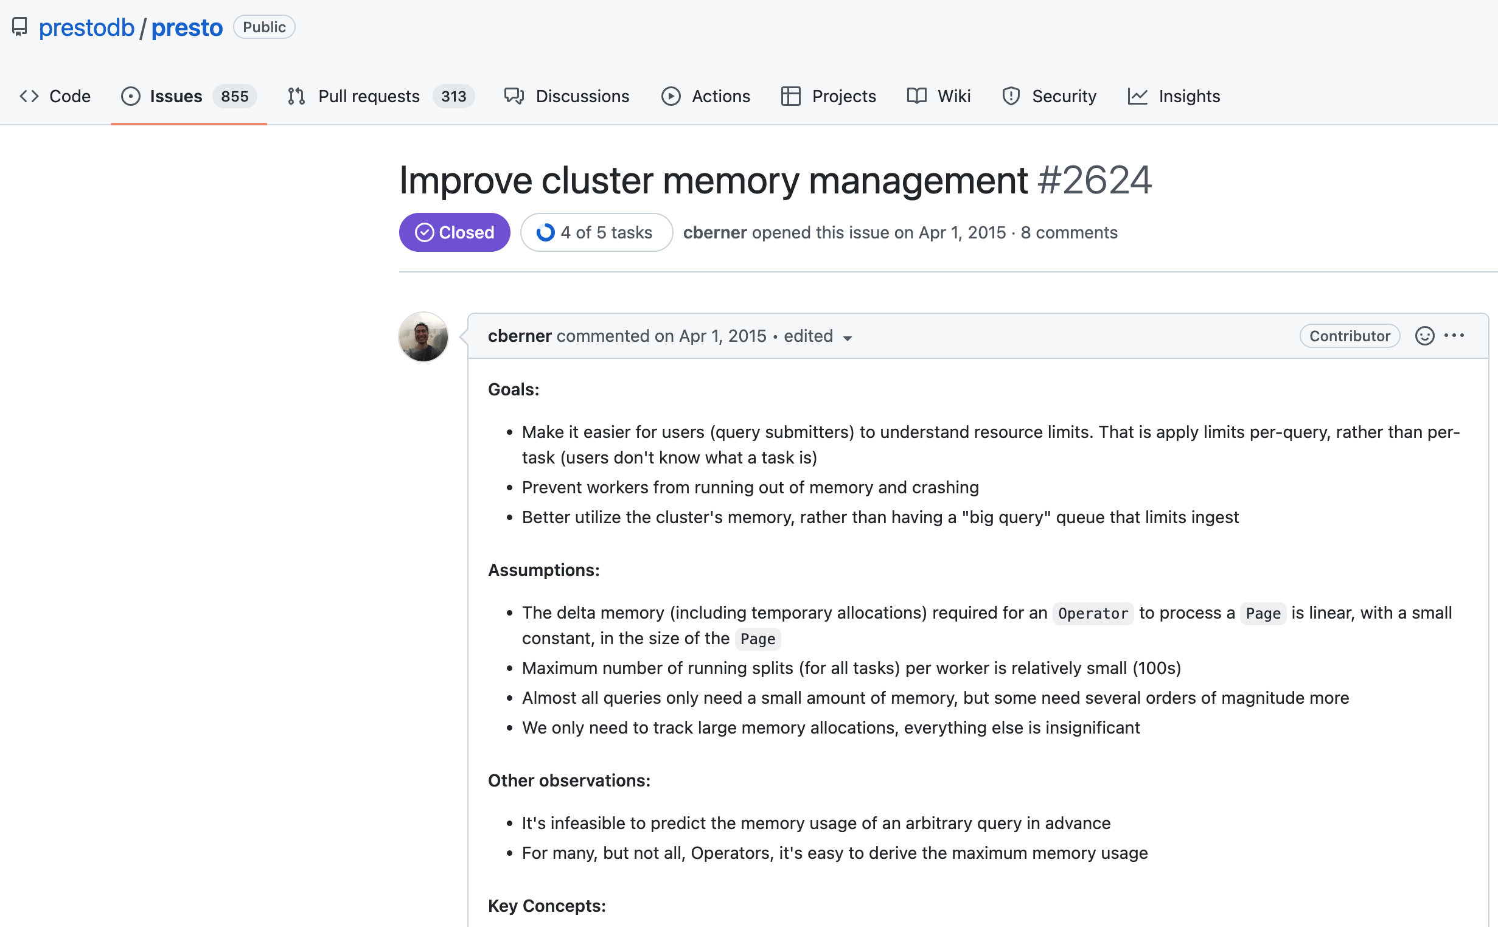
联邦查询引擎第三版
统一 ShardingSphere 解析引擎和 Calcite 解析引擎，统一以 SqlNode 抽象语法树作为解析结果；
基于 ShardingSphere 系统库，收集 Calcite 优化所需的统计信息；
设计 ShardingSphere 分布式数据库代价模型，cost = row_count + cpu + io + 网络传输；
自定义部分物理算子，实现并发执行引擎，提供执行性能；
设计联邦查询引擎内存管理器，有效管控执行过程中的内存占用；
设计向量化执行引擎，进一步提升联邦查询引擎性能；

Slide 17
联邦查询引擎适配 openGauss

Slide 18
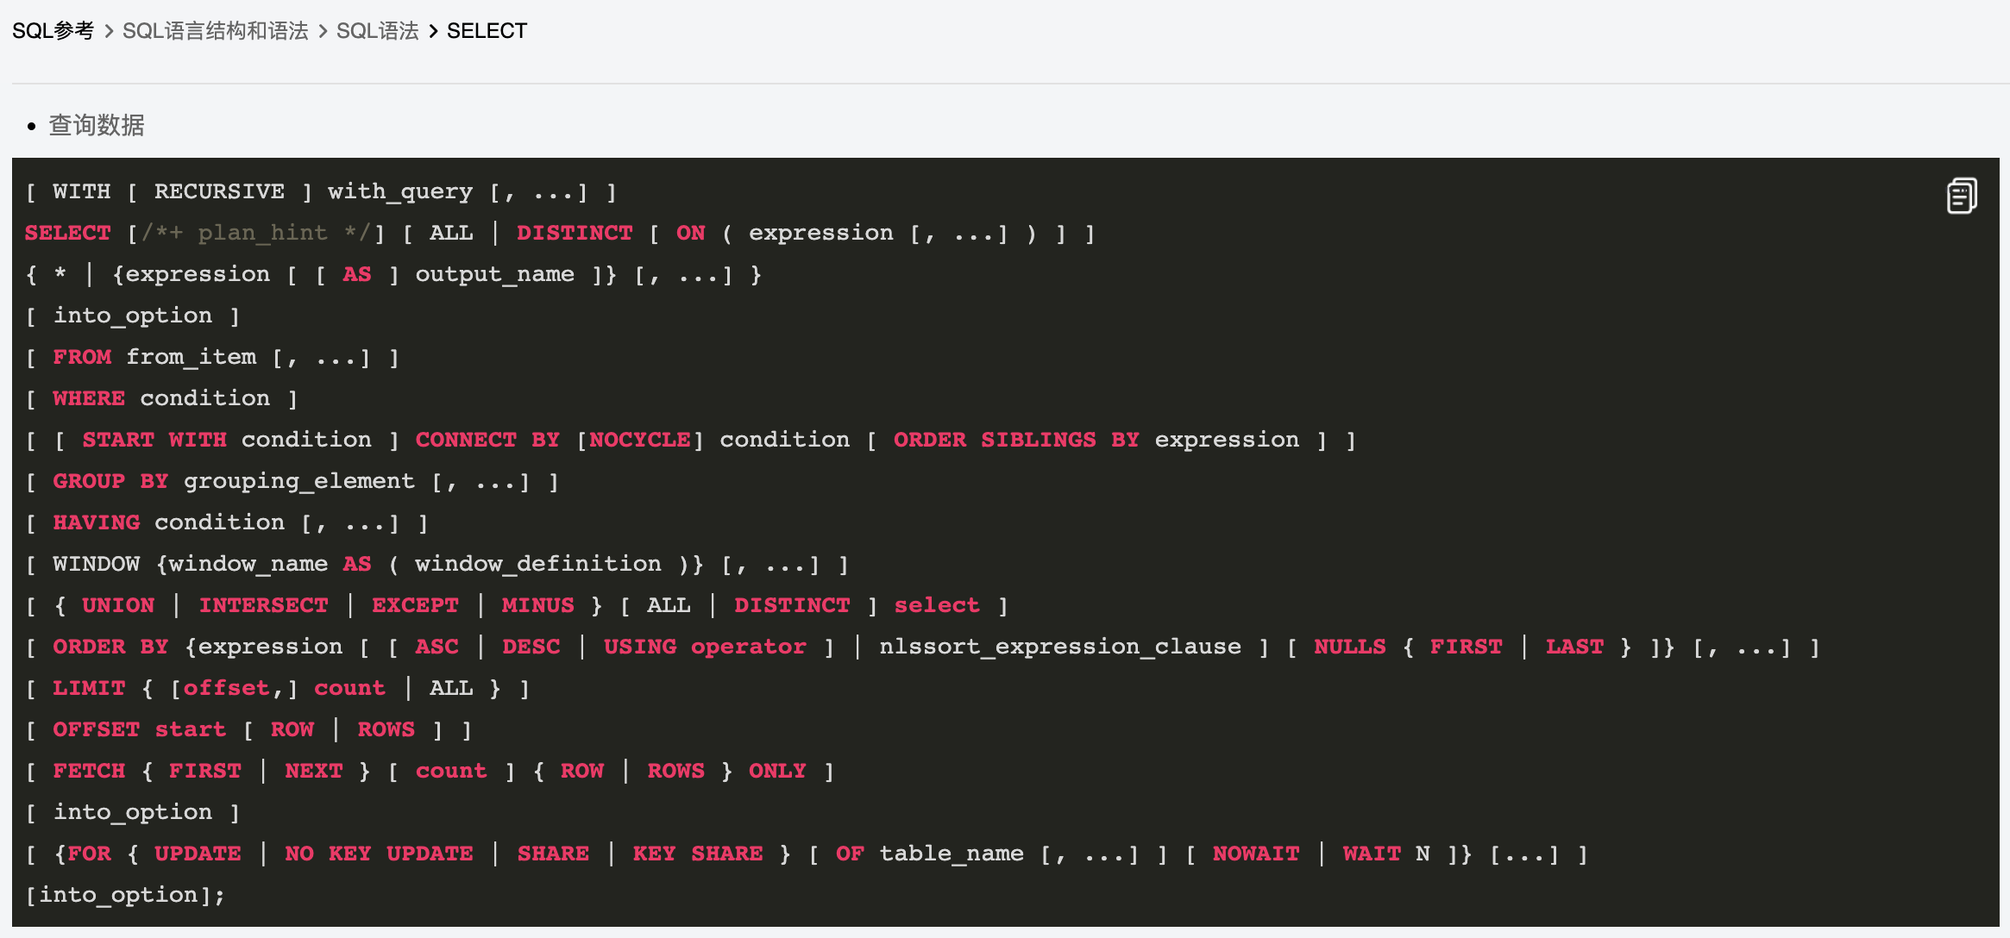
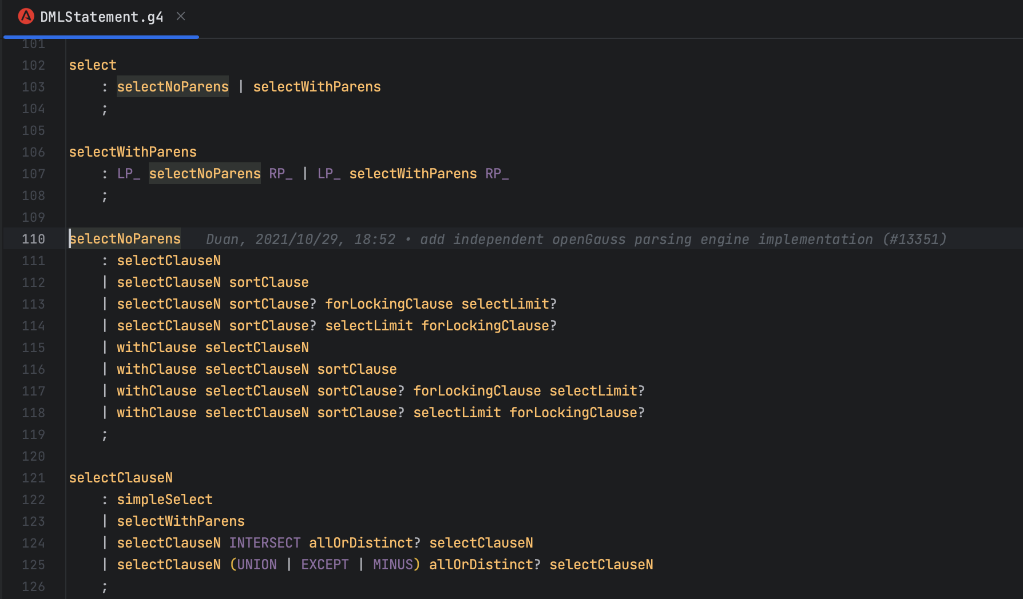
支持 openGauss 查询语法解析

Slide 19
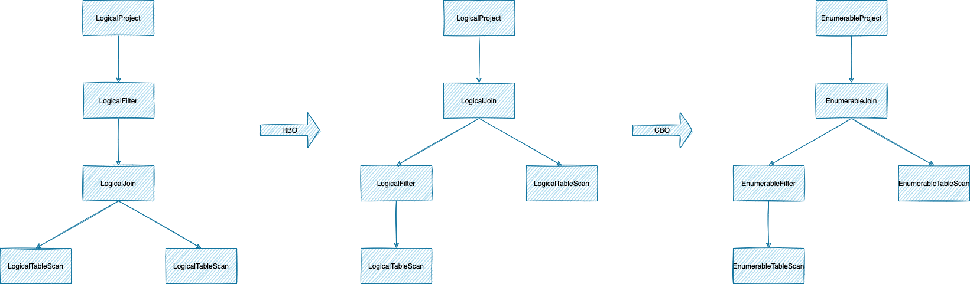
支持 openGauss 复杂查询执行
联邦查询引擎支持复杂查询语句需要在计算层实现全部查询相关的算子，以下面的 SQL 为例：
SELECT * FROM t_order o INNER JOIN t_order_item i ON o.order_id = i.order_id WHERE o.order_id = 3;
t_order 和 t_order_item 存储在不同的数据库实例上，SQL Federation 会基于 RBO 进行谓词下推、列裁剪等优化，CBO 优化目前仍在开发中，目前只是基于 Calcite VolcanoPlanner 优化器实现逻辑关系代数到物理关系代数的转换。

Slide 20
支持 openGauss 复杂查询执行
由于算子的实现工作量较大，目前联邦查询引擎支持了如下查询语句，仍然有一些复杂的 SELECT 语句不支持。
支持以下 SELECT 语句查询：
支持 SELECT GROUP BY HAVING 分组聚合查询及 MAX、MIN、SUM、AVG 和 COUNT 聚合函数；
支持 UNION | INTERSECT | EXCEPT | MINUS 查询；
支持 SELECT ORDER BY LIMIT 语句；
支持跨库 JOIN 查询，包括 INNER JOIN、CROSS JOIN、LEFT JOIN、RIGHT JOIN 和 FULL JOIN；
支持复杂子查询，包括 Projection、From 及 Where 中包含的子查询；
支持以上 SELECT 语句定义的视图查询；
不支持以下 SELECT 语句：
不支持 WITH 语句，例如：WITH temp_t(name,isdba) AS (SELECT usename,usesuper FROM pg_user) SELECT * FROM temp_t;
不支持 plan_hint 子句；
不支持 START WITH .. CONNECT BY 子句；
不支持 WINDOW 子句；
不支持 FOR UPDATE，FOR NO KEY UPDATE，FOR SHARE 或 FOR KEY SHARE 加锁语句；

Slide 21
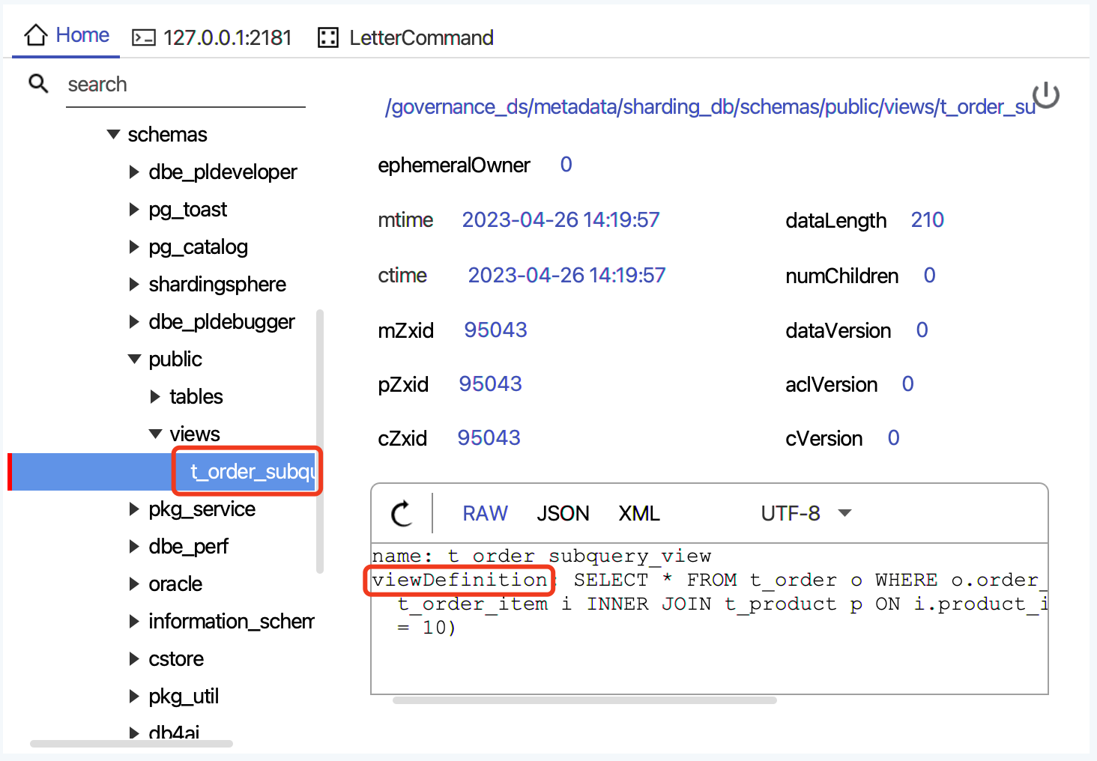
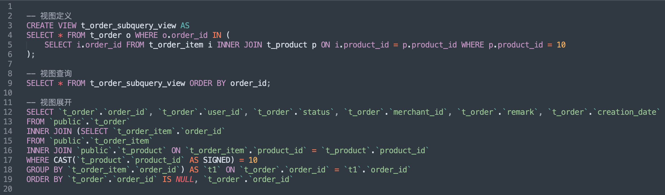
支持 openGauss 跨库视图执行
支持 openGauss CREATE VIEW、ALTER VIEW、DROP VIEW 等跨库视图语句。
ShardingSphere 自行实现了逻辑视图，将视图定义存储在治理中心，通过联邦查询引擎实现了视图展开、优化和查询。

Slide 22
联邦查询引擎实战

Slide 23
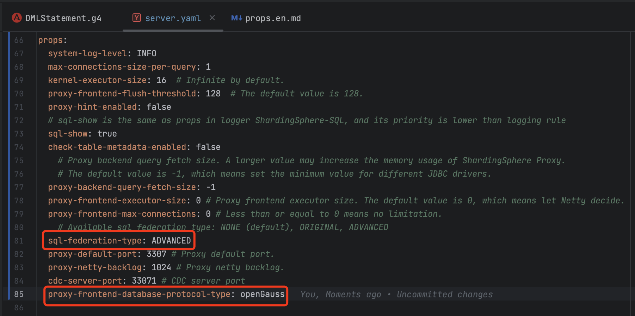
开启联邦查询引擎
sql-federation-type: ADVANCED
proxy-frontend-database-protocol-type: openGauss

Slide 24
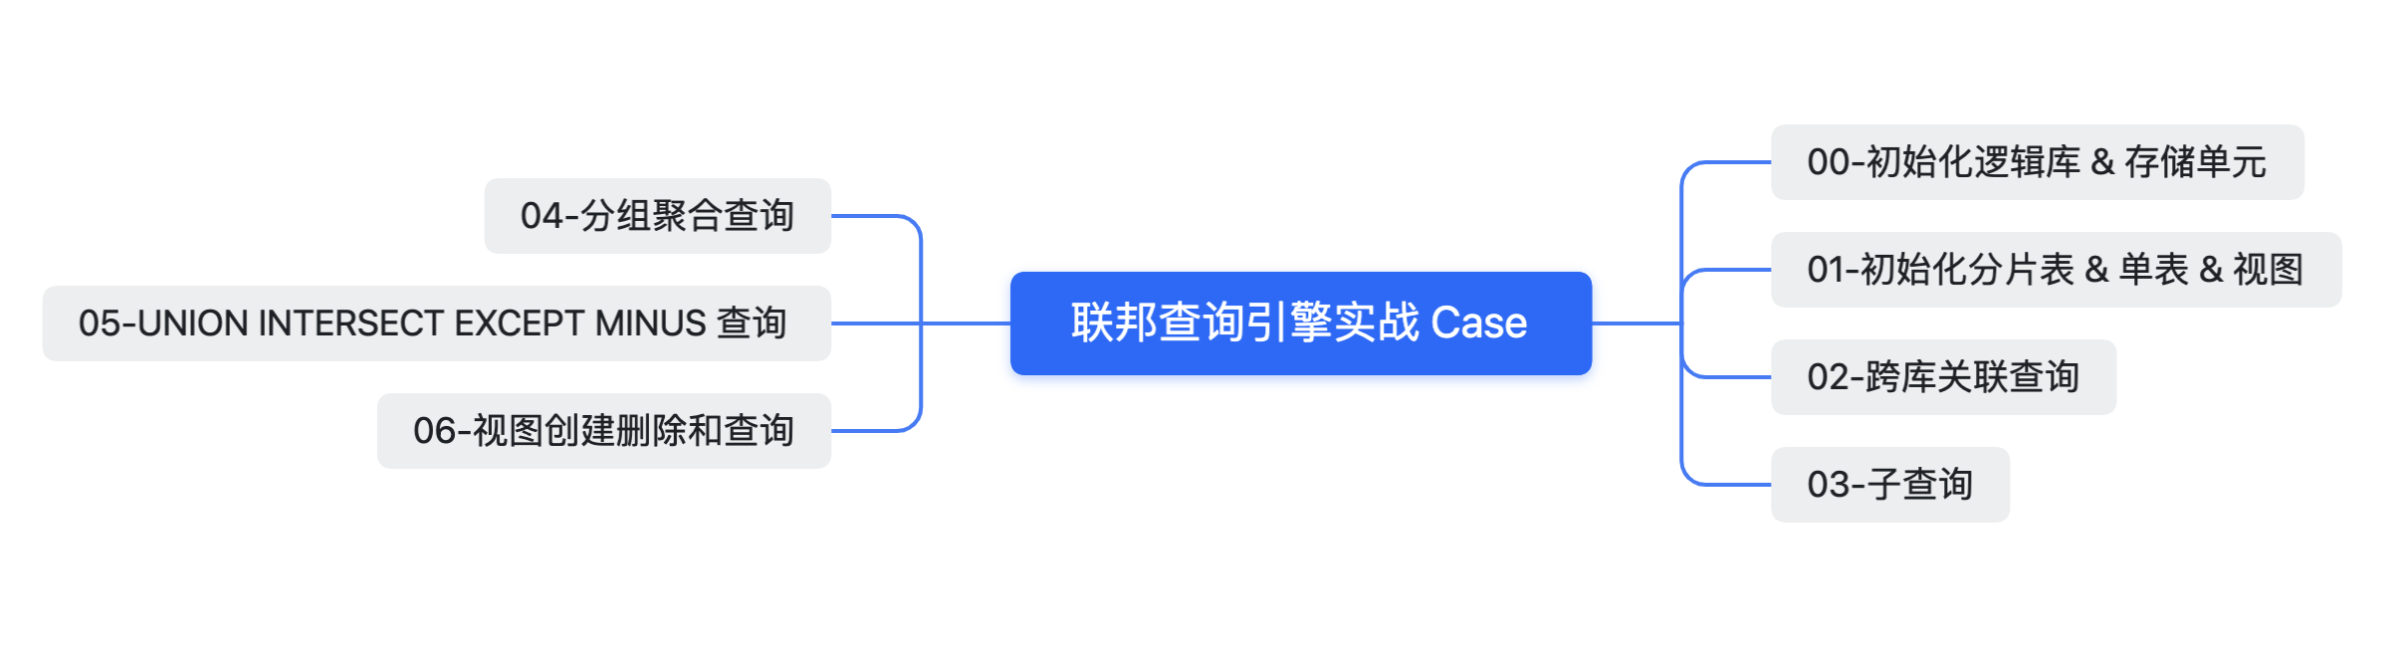
联邦查询引擎 & openGauss 实战 Case

Slide 25


技术交流
项目地址：
https://shardingsphere.apache.org
GitHub 地址：
https://github.com/apache/shardingsphere
开发者邮件列表：
dev-subscribe@shardingsphere.apache.org
中文社区：
https://community.sphere-ex.com
加入交流群
技术干货

Slide 26

Thank you!

